Slide 1
Добровольное медицинское страхование
2014г.

Slide 2
СОАО «ВСК» сегодня
 | ЛИДЕРСТВО ВСК работает более 20 лет и является одним из признанных лидеров на рынке страховых услуг России, демонстрируя стабильную динамику роста доли рынка.
 | НАДЁЖНОСТЬ ВСК ежегодно подтверждает наивысший национальный рейтинг А++ «Исключительно высокий уровень надежности» по версии рейтингового агентства «Эксперт РА».
 | ДОВЕРИЕ Под защитой ВСК находятся свыше 5 млн россиян, более 130 тыс. предприятий и организаций.
 | МАСШТАБ Региональная сеть ВСК насчитывает более 800 филиалов и отделений во всех субъектах России, что дает возможность эффективно сопровождать договоры страхования и урегулировать убытки по всей стране.
 | ЗАСЛУГИ Высокий уровень работы компании дважды отмечен благодарностью Президента России за большой вклад в развитие страхового дела (2002 и 2007 гг.).

Slide 3
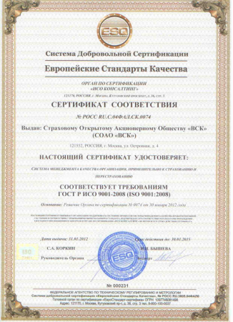

СОАО «ВСК» сегодня
КАЧЕСТВО
Страховой Дом ВСК обеспечивает высокое качество работы на всех этапах своей деятельности. Соблюдение требований ГОСТ ISO 9001-2011 (ISO 9001:2008) в компании позволяет повысить ее конкурентоспособность и качество услуг, а также снизить издержки, способствует эффективному построению клиентоориентированного бизнеса.
УСТАВНОЙ КАПИТАЛ
Уставной капитал ВСК составляет 3,2 миллиарда рублей

Slide 4

Преимущества ДМС для работодателя
Налоговые льготы – на себестоимость можно отнести 6% от годового ФОТ.
Уменьшение расходов, которые могут возникнуть в связи с нетрудоспособностью сотрудников.
Увеличение производительности труда, здоровый коллектив.
Формирование корпоративного духа, позитивный имидж руководителя.
Доступ к самым современным методам диагностики и лечения (медицинским методикам) в ведущих клиниках;
Добровольное медицинское страхование – это механизм управления персоналом, возможность контролировать уровень заболеваемости, показатель высокого уровня корпоративной культуры и конкурентное преимущество как работодателя на рынке труда.

Slide 5

Преимущества ДМС для работодателя.
Налоговые льготы
1. Отнесение на расходы предприятия страховых взносов по договорам ДМС.
Согласно п. 16 статьи 255 части II НК РФ "к расходам на оплату труда относятся суммы платежей (взносов) работодателей".
В частности "по договорам добровольного личного страхования работников, заключаемым на срок не менее одного года, предусматривающим оплату страховщиками медицинских расходов застрахованных работников".
Согласно данной статье, взносы по договорам добровольного личного страхования, предусматривающим оплату полиса добровольного медицинского страхования для застрахованных работников (штатных), может быть включен в состав расходов. Размер взносов не должен превышать 6% от суммы расходов на оплату труда, договор страхования должен был заключен на срок не менее 1 года.
2. Налог на добавленную стоимость.
Согласно п.п. 7 п.3 статьи 149 части II НК РФ "не подлежат налогообложению … оказание услуг по страхованию. В целях настоящей статьи операциями по страхованию… признаются операции, в результате которых страховая организация получает страховые платежи (вознаграждения) по договорам страхования,….включая страховые взносы…."

Slide 6

Преимущества ДМС для работодателя.
Налоговые льготы
3. Налог на доходы физических лиц (НДФЛ)
Страховые взносы по договорам ДМС не облагаются НДФЛ (как за самого работника, так и за членов его семьи, не состоящих в трудовых отношениях с предприятием) в соответствии с п.3. ст. 213 НК РФ.
4. Единый социальный налог
С 1 января 2010 года единый социальный налог (ЕСН) заменяется страховыми взносами.
Страховые взносы в Пенсионный фонд Российской Федерации, Фонд социального страхования Российской Федерации, Федеральный фонд обязательного медицинского страхования и территориальные фонды обязательного медицинского страхования. При соблюдении следующих требований (ст. 9) Федерального закона РФ «О страховых взносах в Пенсионный фонд РФ, Фонд социального страхования РФ, Федеральный фонд обязательного медицинского страхования и территориальные фонды обязательного медицинского страхования» суммы страховых платежей по ДМС не подлежат обложению страховыми взносами для внесения в вышеперечисленные фонды:
- Договор ДМС заключается на срок не менее одного года
- Договор ДМС предусматривает оплату страховщиками медицинских расходов застрахованных лиц

Slide 7


Преимущества ДМС для работодателя.
Налоговые льготы - пример
Выручка предприятия | Расходы предприятия | Прибыль (Выручка – расходы) | Налог на прибыль организаций (20%)
100 млн. Выручка предприятия | 60 млн. Расходы предприятия (в т.ч ДМС) | 40 млн. (100 млн.- 60 млн.) Прибыль (Выручка – расходы) | 8 млн. (40 млн. х 20%) Налог на прибыль организаций (20%)
100 млн. | 70 млн. ( +10 млн. ДМС) | 30 млн. (100 млн.-70 млн.) | 6 млн. (30 млн. х 20%)
Экономия 2 млн. руб.

Slide 8
Преимущества ДМС для работодателя.
Налоговые льготы - пример
ВАРИАНТЫ ОПЛАТЫ ЛЕЧЕНИЯ СОТРУДНИКОВ ЗА СЧЕТ СРЕДСТВ ПРЕДПРИЯТИЯ
 | Выручка | Фонд оплаты труда (ФОТ) | ФОТ, в том числе единый социальный налог (ЕСН) | Расходы | Прибыль | Прибыль после налогообложения | Расходы из прибыли | Итоговое значение прибыли | Доп. расходы сотрудника, получившего лечение (уплата НДФЛ - 13%)
Формула для расчета | 1 500 000 | 1 000 000 | ФОТ+ЕСН = ФОТ * 35 % | Расходы = ФОТ + ЕСН + дополнительные расходы | Прибыль = Выручка - Расходы | Прибыль - 20% (налог на прибыль) |  | Прибыль после налогообложения - расходы из прибыли | Средства организации, выделенные на лечение (30 000) * 13%
ВАРИАНТ №1 Оплата лечения сотрудника из прибыли компании | 1 500 000 | 1 000 000 | 1 350 000 | 1 350 000 | 150 000 | 120 000 | расходы на лечение (30 000) | 90 000 | 3 900
ВАРИАНТ №2 Выплата премии сотруднику для последующей оплаты лечения | 1 500 000 | 1 000 000 + премия (30 000) = 1 030 000 | 1 390 500 | 1 390 500 | 109 500 | 87 600 | - | 87 600 | 3 900
ВАРИАНТ №3 Оплата лечения сотрудника через средства ДМС | 1 500 000 | 1 000 000 | 1 350 000 | 1 350 000 + расходы на ДМС (30 000) = 1 380 000 | 120 000 | 96 000 | - | 96 000 | Лица, получившие лечение посредством ДМС, освобождены от уплаты НДФЛ
Таким образом, оплата лечения сотрудников через средства ДМС является как для предприятия, так и лично для сотрудника, самым выгодным способом. Прибыль предприятия после уплаты всех налогов в этом случае максимальна - 96000 руб.; сотрудник, получивший лечение, освобожден от налога на доходы физических лиц (3 900 руб.)

Slide 9

ДМС для юридических лиц
Что мы предлагаем
Классические продукты ДМС, включающие:
- амбулаторно-поликлиническую помощь;
- стоматологическую помощь;
- скорую и неотложную медицинская помощь;
- стационарную помощь (экстренная/плановая госпитализация);
- вакцинацию от гриппа, клещевого энцефалита;
- врача офиса, личного Вип-врача;
- программы для детей сотрудников;
- ведение беременности, родовспоможение;
- реабилитационно-восстановительное лечение;
- лечение за рубежом;
- прочее
«Коробочные» продукты ДМС:
Программа «Российский медицинский ассистанс»
Программа «Мигрант»
Программа «Клещевой энцефалит»
Медицинская помощь при ДТП

Slide 10
Преимущества ДМС в СОАО «ВСК»
Одна из самых обширных региональных сетей на страховом рынке РФ
Присутствие в каждом филиале ВСК сотрудников, ответственных за организацию медицинского страхования и сопровождения наших клиентов в регионе.
Организация медицинской помощи застрахованным по всей территории России
Уникальный опыт страхования по ДМС сотрудников 11 Территориальных банков Сбербанка России (170 тысячи человек) и других клиентов.
Единая всероссийская круглосуточная система организации медицинской помощи, включая единый бесплатный федеральный номер.
Индивидуальный административный куратор для каждого клиента.
Сервисные программы для VIP-сотрудников.

Slide 11
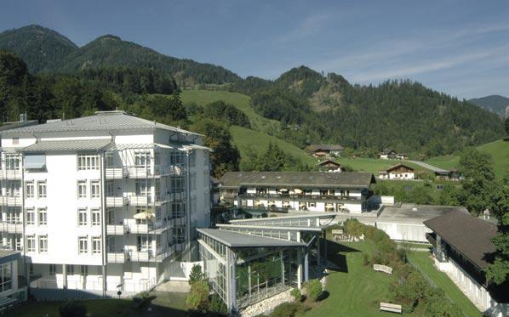
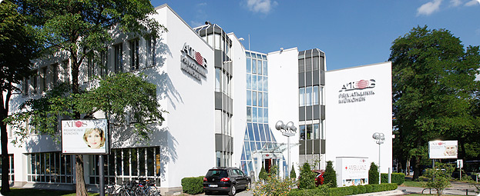
Преимущества ДМС в СОАО «ВСК»
Более 6 000 договоров с медицинскими учреждениями на территории России и зарубежья, долгосрочный характер взаимоотношений с партнерами.
Эффективная организация программы «Врач офиса», позволяющая снизить уровень заболеваемости застрахованных сотрудников.
Постоянный контроль качества предоставляемых медицинских услуг на предмет их соответствия стандартам.
Использование дистанционных (телемедицинских) технологий проведения необходимых медицинских консультаций со специалистами ведущих НИИ.
Более 300 000 застрахованных доверяют СОАО «ВСК» заботу о своем здоровье.
Наличие рекомендаций от наших клиентов по ДМС.
Возможность организации лечения и проведения диагностики в ведущих клиниках Зап. Европы, прямое сотрудничество с ведущими зарубежными клиниками:

Slide 12

Наши клиенты по ДМС
Среднерусский банк Сбербанка России
ООО «Русский Стандарт Водка»
Тиккурила
МОСТРАНСАВТО
ГК «РОШ»
ЗАО «ТЦ «Останкино»
ФГУП «Ростехинвентаризация - Федеральное БТИ»
ОАО «Московский Вертолетный завод имени М.Л.Миля»
ООО КБ «БФГ-Кредит»
ЗАО Фирма «Август»
ОАО «Корпорация ТЭН»
Международный союз экономистов
ЗАО «Эр-Стайл Софтлаб»
ФГУП «Управление ведомственной охраны Министерства транспорта РФ»,
Группа компаний «Связной»
ФГУП «Российская телевизионная и радиовещательная сеть»
Ходинг «Транзас»
ЗАО «Комплексные энергетические системы»
ОАО Банк «Возрождение»
Общественно-государственное объединение «Всероссийское физкультурно-спортивное общество «Динамо»
и многие другие компании

Slide 13

Преимущества ДМС в СОАО «ВСК»
Сопровождение договоров ДМС
Введен принцип тройного закрепления и персональной ответственности.
Предполагает закрепление за каждым юридическим лицом (Страхователем по Договору ДМС) трех ответственных лиц в рамках своей компетенции:
Администратор Договора ДМС (account manager), осуществляющий прием и обработку всех входящих запросов Страхователя;
Медицинский менеджер (врач – куратор), ответственный за решение вопросов связанных с оказанием медицинских услуг и консультаций (при наличии в регионе);
Личный врач, Корпоративный врач, Врач офиса, осуществляющий централизованный прием Застрахованных по конкретному договору ДМС (при наличии в регионе).

Slide 14

Преимущества ДМС в СОАО «ВСК»
Сервисные программы ДМС
Медицинский менеджер (врач-куратор)*
Профессиональные медицинские консультации;
Подбор ЛПУ, врачей – специалистов, исходя из нозологической формы заболевания;
Оперативное решение проблемных вопросов в ЛПУ (в режиме on-line), в интересах Застрахованных;
Курация Застрахованных пребывающих на стационарном лечении и контроль над адекватностью оказания медицинской помощи.
* При наличии возможности в регионе
13

Slide 15

Преимущества ДМС в СОАО «ВСК»
Сервисные программы ДМС
Корпоративный врач VIP*
Для высшего руководства компании предоставляется без дополнительной оплаты программа «ВИП обслуживание»:
персональный врач, ответственный за здоровье руководителя компании.
выезжает на дом 7 дней в неделю , принимая вызовы до 18:00
круглосуточная связь с врачом по сотовому телефону.
врач сопровождает руководителя при визитах в лечебные учреждения, организует при необходимости консилиумы;
врач посещает в стационаре, проверяет качество и объем
предоставленной медицинской помощи.
* При наличии возможности в регионе
14

Slide 16
БЛАГОДАРИМ ЗА ВНИМАНИЕ!
15

